Slide 1


Сервис карьерной аналитики для поиска работы и соискателей в сфере IT «Хантер»

Slide 2





Общие сведения
Хантер - это сервис карьерной аналитики, который помогает соискателям и работодателям в сфере IT находить друг друга.
Сервис предоставляет возможности оценивать хард-скиллы соискателей с помощью тестов и формировать оценку знаний в процентных и числовых значениях. Это позволяет более точно описывать уровень компетенции в той или иной области знаний, которая требуется для трудоустройства.
Такой подход дает возможность:
обеспечить релевантность и правдивость предоставляемых данных о компетенциях соискателей
сократить время на ручную аналитику и оценку резюме
сократить расходы на услуги рекрутеров
сформировать детальную обратную связь при отказе в оффере
Функционал сервиса позволит сократить влияние человеческого фактора при отборе на позицию, сузит воронку откликов и поможет рекрутерам в областях, с которыми они еще не встречались при обработке информации о хард-скиллах претендентов на вакансии.
Опыт:
Выпускник НИУ ВШЭ – Бакалавриат - Управление бизнесом
Студент НИУ ВШЭ – Магистратура - Управление развитием бизнеса (проектная аналитика)
Аналитик – Axenix (ex.Accenture)
Дмитрий Буйлов,
23 года, Пермь
Компетентные области: Бизнес-аналитика, системная аналитика, маркетинговая аналитика, микросервисная архитектура, стартап-разработка, проектное управление
СтС-320735
2

Slide 3








Решаемая проблема
Обзор
Ключевая проблематика
Процессы связанные с наймом и поиском работы в сфере IT на данный момент решаются посредством нескольких лидирующих платформ, использующих схожие принципы работы.
Пользователи таких платформ могут создавать и просматривать объявления о вакансиях, а работодатели - публиковать объявления о поиске сотрудников.
Сервисы – доска объявлений
Человеческий фактор
Продолжительность коммуникации
Обратная связь
Отсутствие ясности требований
Соискатели
Работодатели
Ясность требований
Описание вакансий на сайтах основных конкурентов не содержит конкретики
Точность данных
Знания и умения заявляются соискателями некорректно
Человеческий фактор
Неудача в процессе приема на работу может быть связана с некомпетентностью рекрутера
Человеческий фактор
Некомпетентность рекрутеров влияет на продолжительность процесса приема сотрудников
Разность требований
Требования к навыкам разнятся в зависимости от масштаба и сферы компании
Низкая заинтересованность
Зачастую на вакансии откликаются посевом, из чего следует низкая конверсия в вакансии
Обратная связь
Процесс обратной связи не выстроен, либо выстроен некорректно
Длительность аналитики
Аналитика резюме откликнувшихся соискателей занимает несколько дней
Предполагаемые потребители продукта – соискатели (MVP + 1 год)
Предполагаемые потребители продукта – работодатели (MVP + 1 год)
Оценка количества потребителей
Потребность в поиске рабочих мест в ближайшие годы будет держаться на уровне 150 - 250 тысяч соискателей
Студенты IT специальностей (1-5 курс) без опыта работы или с опытом работы не более 1 года
IT компании с потребностью в наборе молодых специалистов
8%
20%
20%
50–58 тысяч
Выпускники IT специальностей без опыта или с опытом работы не более 1-2 лет
IT компании с потребностью в наборе специалистов с опытом
500 тысяч
Количество студентов IT специальностей (2022 год)
Количество выпускников IT специальностей (2022 год)
Соискатели с опытом работы в другой сфере, входящие в IT (прошли курсы или имеют опыт не более года)
73 000
IT компаний зарегистрировано в РФ 2022
3

Slide 4

Описание сервиса
Платформа
H:Test
H:Analytics
H:Configurator
H:Messenger
H:Recommendations
H:Roadmap
1
1
1
2
3
4
H:Match
H:Match
Ядро сервиса
Дополнительные сервисы
Основные инновационные компоненты системы представлены пятью сервисами, три из которых объединены структурой H:Match и представляют собой:
1. H:Test - Система тестирования Hard-скиллов соискателя
2. H:Analytics - Система аналитики результатов тестирования
3. H:Сonfigurator - Конфигуратор вакансии и требований
Также есть несколько вспомогательных сервисов со вторым и третьим приоритетом разработки:
4. H:Messenger - Мессенджер c возможностью Аудио-/Видеозвонков адаптированный под задачи рекрутеров
5. H:Recommendation - Система составления адаптивных рекомендаций для соискателей
6. H:RoadMap – Система составления дорожной карты для достижения карьерных целей в рамках дополнительного образования
H:Test
H:Analytics
H:Conf
Запрос – выбор вакансии – подборка необходимых навыков
Выбор вакансий на основе результатов тестирования
Запрос – выбор необходимой вакансии
H:Match
Ок
Не ок
H:Messenger
H:Messenger
H:Recommend
4

Slide 5
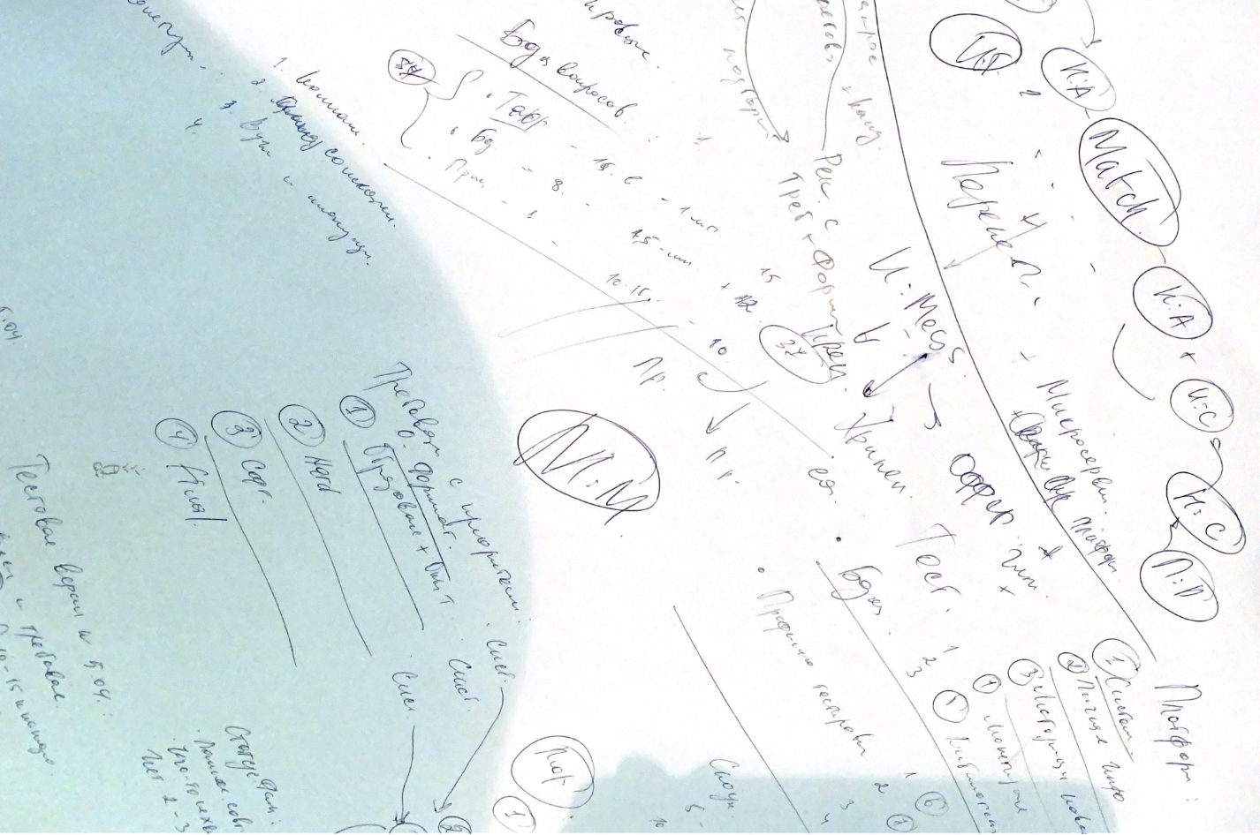

Инновационность проекта
✓
- Инновационный
- Реализовано частично конкурентами
✓
Инновационность сервиса отражается в первую очередь в подходе к процессам HR-взаимодействия. Компоненты, содержащиеся в сервисе, не внедрялись ни одним из конкурентов, либо имели предпосылки, но не были реализованы в полной мере. Наглядно это можно продемонстрировать с помощью модели AS-IS TO-BE
AS-IS
Решение (Хантер)
TO-BE
Инн.
Соискатели предоставляют недостоверную информацию, чем вводят в заблуждение работодателей, это усложняет и замедляет процесс поиска и коммуникации с соискателем
H:Test
Соискатели проходят тестирование по всем, указанным ими навыкам, вероятность предоставления недостоверной информации снижается
✓
Рекрутер вручную заполняет данные о требованиях к вакансии
H:Configurator
Конфигуратор позволяет создать требования в конструкторе, настроить требуемый уровень знаний, определить приоритетные навыки и тд.
✓
Рекрутер тратит Х часов на обзвон кандидатов, которые могут не подходить на позицию, откликнувшись посевом
H:Test
H:Analytics
В выборку кандидатов не попадают те, кто не подходит на вакансию по хард скиллам, это сокращает время сотрудника
✓
Рекрутер тратит время на ручную аналитику резюме
H:Test
H:Analytics
Воронка тестирования и аналитики позволяет на этапе отклика отсеивать неподходящих кандидатов, сотруднику останется уделить больше времени другим компетенциям
✓
Отказ сухой и шаблонный, соискатель не может понять, что послужило причиной отказа и как он может исправить положение для дальнейших собеседований
H:Messenger
H:Recommendations
В случае отказа соискатель получает развернутую, автоматически составленную информацию и объяснение, почему ему не могут на данный момент предложить оффер.
✓
Требования к соискателю неясны, формулировки размыты, что влияет на размер воронки отклика на вакансию
H:Configurator
Требования к каждой вакансии определены четким списком с требуемой для прохождения на позицию метрикой
✓
H:Roadmap
Студенты на основе аналитики могут выбрать профессию, которую им хотелось бы освоить и собрать для себя дорожную карту освоения навыков
✓
5

Slide 6



Аналоги и конкуренты
HH.ru (Хэдхантер) – российский интернет-сервис для поиска работы и сотрудников, который предоставляет работодателям возможность размещать вакансии, а соискателям – искать работу и просматривать объявления о вакансиях.
Хедхантер наиболее удобный с точки зрения пользовательского интерфейса сервис, однако имеет такие недостатки как:
Большое количество мошенников
Отсутствие репрезентативных требований
Ограниченная форма общения
Обилие вакансий без возможности детальной фильтрации
Careerspace.ru - это сайт, который помогает людям найти работу в России. На сайте можно зарегистрироваться и создать профиль с информацией о себе и своих навыках. Сервис содержит в основном вакансии для «белых воротничков», как транслируется на главной странице.
Careerspace предоставляет выборку только интересных и соответствующих запросу вакансий, однако, есть несколько недостатков:
1. Отсутствие возможности для общения с потенциальными работодателями.
2. Ссылки на другие сайты для отклика, что может быть не всегда удобно для пользователей.
3. Высокий порог входа, что может отпугнуть соискателей без опыта
С помощью Хабр Карьеры работодатели находят себе специалистов, а соискатели — работу в самых разных сферах IT-индустрии: программирование, верстка, дизайн, менеджмент, веб-аналитика, маркетинг и других. Работодатели размещают вакансии своих компаний, получают отклики от заинтересовавшихся соискателей и выбирают тех, кто кажется им самыми подходящими.
На Хабр Карьера в основном только IT вакансии, однако обновляются они гораздо реже, чем на Careerspace и HH. Главным минусом можно назвать значительно меньшее количество вакансий. Главной сильной стороной можно назвать комьюнити, разворачиваемое на Хабре и позволяющее узнать больше информации о компании.
Технологическая развитость
Контент и вакансии
Комьюнити
6

Slide 7
Способы монетизации сервиса
B2B
1
B2C
3
Рекламные интеграции
2
Размещение вакансий и пользование сервисом
Пользование сервисом по подписке
Размещение в информационных материалах статей
Использование информационных и аналитических материалов
Покупка дополнительных опций
Размещение рекламы в зависимости от потребности соискателя
Размещение рекламы для корпоративного обучения
Сокращение ресурсов на сборку и создание требований к вакансии
Ручную аналитику резюме
Первую коммуникацию
Возможность приобретения расширенных возможностей для увеличения эффективности поиска
Продвижение образовательных площадок на основании недостаточных знаний у соискателей в требуемых областях
6

Slide 8
Дальнейшие шаги
Сотрудники
Платные ресурсы
Продвижение
Сотрудничество с Outsource - разработчиками
2022.4
2023.1
2023.2
2023.3
2023.4
2024.2
2024.3
200.000 – 300.000 руб.
1 – 2,5 млн.руб
Старт проекта
Аналитика, расчет финансовой модели, визуализация прототипа
Старт сотрудничества с Evrone
MVP
H:Test, H:A, H:Conf
Первая версия
Выход на рынок
Собственные средства
Грантовая поддержка
Инвестиции
6

Slide 9
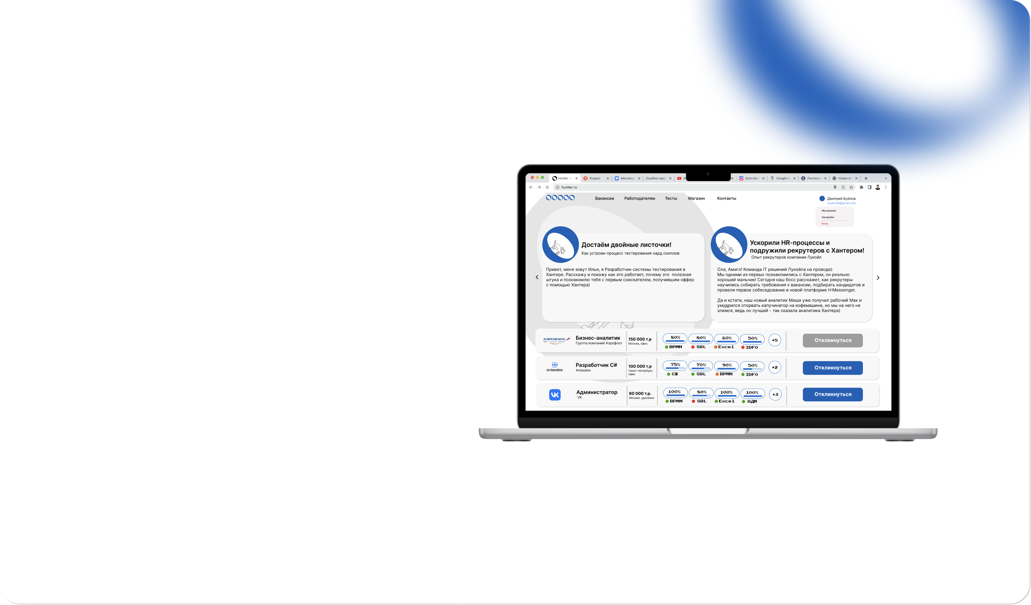

Прототипы
App
Web
7

